Slide 1












Инвестиционный паспорт
Муниципальное
образование
«Глинковский район»
Смоленской области
2018 год

Slide 2




Глинковский
район
Смоленской
области
Глинковский
район
Смоленской
области
Обращение Главы муниципального образования
«Глинковский район» Смоленской области
Дорогие друзья!
Вас приветствует муниципальное образование «Глинковский район» Смоленской области.
В числе ключевых направлений деятельности органов местного самоуправления – повышение качества и доступности муниципальных услуг, создание благоприятного инвестиционного климата, оказание всесторонней поддержки субъектам малого и среднего бизнеса. Залогом успешного развития экономики является реализация инвестиционных проектов. Руководство района, придавая огромное значение экономической стабильности, процветанию населения, обеспечению комфортных условий его проживания ставит перед собой задачу проведения активной деятельности, направленной на привлечение инвесторов. Глинка открыта для партнерства и сотрудничества.
Калмыков
Михаил Захарович
Благоприятные условия для развития агропромышленного комплекса района способствуют развитию производства сельскохозяйственной продукции.
Наличие месторождений полезных ископаемых (торф, цементное сырье, песок, гравий) создает благоприятные условия для привлечения инвестиций и развития деловых взаимоотношений.
Администрация муниципального образования «Глинковский район» приглашает к сотрудничеству инвесторов и мы готовы создать самые благоприятные условия для реализации инвестиционных проектов.
Добро пожаловать в Глинковский район!
2

Slide 3

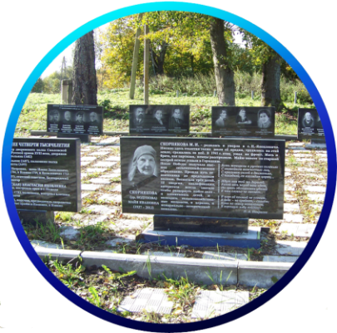



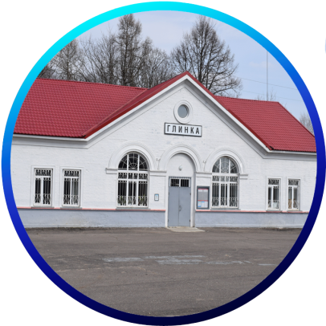

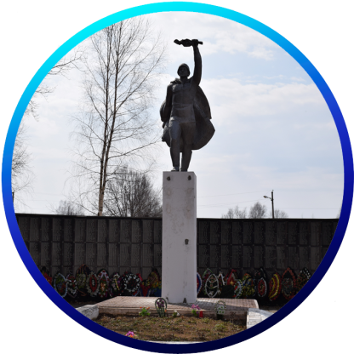
Глинковский
район
Смоленской
области
Глинковский
район
Смоленской
области
Историческая справка
Село возникло возле железнодорожной станции Совкино Богоявленско-Смоленской железной дороги в 1898 г. Получило современное название в честь М. И. Глинки, по случаю 50-летия со дня его смерти (Глинка родился неподалёку, в селе Новоспасское Ельнинского уезда).
Село Глинка было в составе Ельнинского уезда Смоленской губернии, с 1922 года в составе Вяземского уезда.
Глинковский район – родина основателя русской комедии А.А. Шаховского, литератора – мемуариста В.В. Пассека и декабриста П.П. Пассека, героев Советского Союза И.К. Базылева, А.Л. Боданова.
1907
1929
1961
1980
Село получило современное название в честь
М.И. Глинки
Образование Глинковского района. Глинка -районный центр
Упразднение Глинковского района. Территория района вошла в состав Дорогобужского и Ельнинского района
Образование Глинковского района. Глинка - районный центр
3

Slide 4
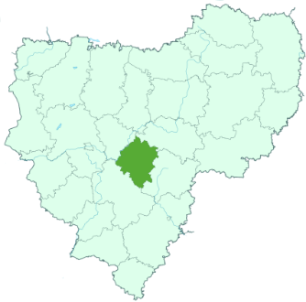

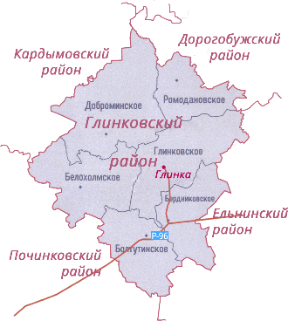



Глинковский
район
Смоленской
области
Глинковский
район
Смоленской
области
Глинковский район сегодня
Общая площадь
1 223,22 кв. км.
Население
4,2 тыс. чел.
Сельские поселения
6
Глинковское
Белохолмское
Бердниковское
Болтутинское
Доброминское
Ромодановское
4

Slide 5
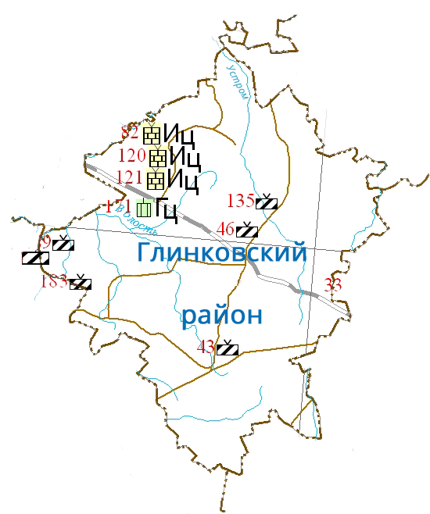







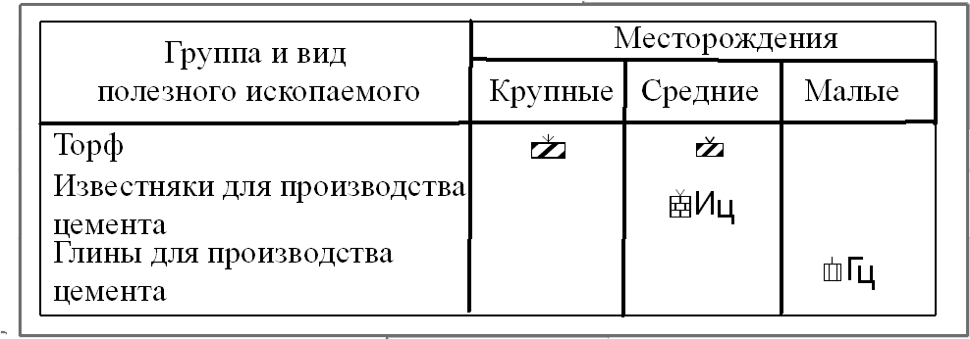
Глинковский
район
Смоленской
области
Глинковский
район
Смоленской
области
Природные ресурсы
На территории района протекает река Днепр, притоки Днепра: р. Устром, р. Волость и р. Боровка.
Глинковский район расположен в западной части Ельнинской и восточной части Починковской возвышенностей, ограниченных с северо-запада Верхне-Днепровской низменностью. Рельеф представлен всхолмленно-волнистой равниной.
Климат умеренно континентальный со сравнительно теплым летом и умеренно холодной зимой. Наиболее холодный месяц – январь, наиболее теплый – июль.
Из полезных ископаемых на территории Глинковского района распространены: глина, песок, торф, мергель, мел. Большие запасы мергеля имеются в Доброминском месторождении.
5

Slide 6










Глинковский
район
Смоленской
области
Глинковский
район
Смоленской
области
Социально-экономическое
развитие
Герб
Среднемесячная
заработная
плата
работников
Объем отгруженных товаров собственного производства, выполненных работ и услуг по всем видам экономической деятельности
Оборот
розничной
торговли
19,4
тыс. руб.
66,7%
317,7
млн. руб.
130,4%
67,5
млн. руб.
103,0 %
к средне-
областному
уровню
к уровню
2016 года
к уровню
2016 года
Динамика отчислений
Уровень безработицы
5,57 %
2016 год
2017 год
Объем доходов
Численность
трудоспособного
населения
156,1 млн. руб.
> на 0,8 млн. руб.
Бюджет расходов
2,3 тыс. чел.
152,8 млн. руб.
> на 7,3 млн. руб.
6

Slide 7






Глинковский
район
Смоленской
области
Глинковский
район
Смоленской
области
Герб
Инвестиции
Объем инвестиций в основной капитал
Структура инвестиций в основной капитал
125,3
153 %
к уровню
2016 года
млн. руб.
1
Реализующийся инвестиционный проект
В сумме нет 100 %
Строительство молочной фермы на 640 голов с доильным залом
450 млн. руб.
ООО «Балтутино»
7

Slide 8




Глинковский
район
Смоленской
области
Глинковский
район
Смоленской
области
Герб
Инвестиционный потенциал
!!!!!!
Приоритетные направления инвестирования
Сельское хозяйство
Производство и переработка сельскохозяйственной продукции.
Разведение крупного рогатого скота, птицы (строительство животноводческих комплексов).
Расширение существующих сельскохозяйственных предприятий за счет оформления дополнительных земельных участков для увеличения посевных площадей под сельскохозяйственными культурами.
Строительство
Строительство цементного завода (Доброминское месторождение мергеля).
Строительство завода по переработке древесных отходов.
Промышленность
Обработка древесины и производство изделий из дерева
Туризм
Создание объектов агротуризма
8

Slide 9
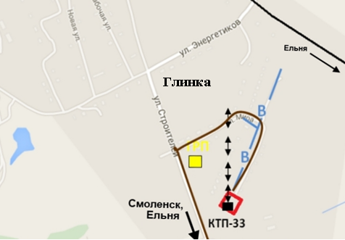
Глинковский
район
Смоленской
области
Глинковский
район
Смоленской
области
Инвестиционные площадки
Инвестиционная площадка № 67-04-04
Местоположение: Глинковский район, с. Глинка, ул. Льнозаводская; - расстояние до г. Москвы: 500 км; - расстояние до г. Смоленска: 100 км; -расстояние до центра с. Глинка: 0,1 км.
Характеристика участка | Площадь | 3,7 га
 | Категория земли | земли населенных пунктов
 | Форма собственности | государственная
 | Приоритетное направление использования | для производственных целей
Инженерные коммуникации | Электроснабжение | ближайший центр питания ПС Глинка 110/35/10 на расстоянии 0,75 км до границы земельного участка по прямой, резерв мощности для технологического присоединения 3,7 МВА
 | Газоснабжение | точка подключения на расстоянии 500 м от участка (давление 3 кг/кв. см). Возможное потребление 420 куб. м/час. Сроки тех.присоединения – 6 мес. Стоимость тех. присоединения – 3 млн. руб. (за 1 км.)
 | Водоснабжение | точка подключения на расстоянии 700 м от площадки, давление 2 атм., максимальная мощность 20 куб.м/час; сроки тех. присоединения – 1 месяц., стоимость согласно смете
 | Водоотведение | самостоятельная установка емкостей для канализационных стоков
Сколько?
Подъездные пути | автомобильная дорога «Глинка-Бердники» на расстоянии 0,4 км, железная на расстоянии 250 м
Сколько?
Условия предоставления | выкуп, расчетная стоимость выкупа в пределах 898804 рублей, расчетная стоимость аренды 359521 руб. в год
9

Slide 10
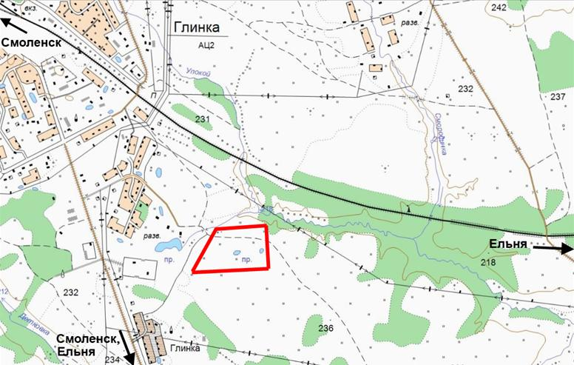
Глинковский
район
Смоленской
области
Инвестиционные площадки
Инвестиционная площадка № 67-04-11
Местоположение: Глинковский район, с. Глинка, 700 м на юго-восток от жилого дома №13 по ул. Мира; - расстояние до г. Москвы: 500 км; - расстояние до г. Смоленска: 100 км; - расстояние до центра с. Глинка: 0,5 км.
Характеристика участка | Площадь | 16,3 га
 | Категория земли | земли населенных пунктов
 | Форма собственности | государственная
 | Приоритетное направление использования | для производственных целей
Инженерные коммуникации | Электроснабжение | ближайший центр питания ПС Глинка 110/35/10 на расстоянии 0,9 км до границы земельного участка по прямой, резерв мощности для технологического присоединения 3,7 МВА
 | Газоснабжение | ГРС на расстоянии 500 м от площадки (давление 3 кг/кв.см. Возможное потребление 420 куб. м/час. Сроки тех. присоединения - 6 мес. Стоимость тех. присоединения - 3 млн. руб. (за 1 км)
 | Водоснабжение | точка подключения на расстоянии 1000 м от площадки, давление 2 атм., максимальная мощность 20 куб.м/час; сроки тех. присоединения - 1 месяц., стоимость согласно смете
 | Водоотведение | самостоятельная установка емкостей для канализационных стоков
Подъездные пути | автомобильная дорога «Глинка-Бердники» на расстоянии 0,4 км, железная на расстоянии 1,5 км
Условия предоставления | аренда ориентировочно- 1781818,2 руб. в год
10

Slide 11
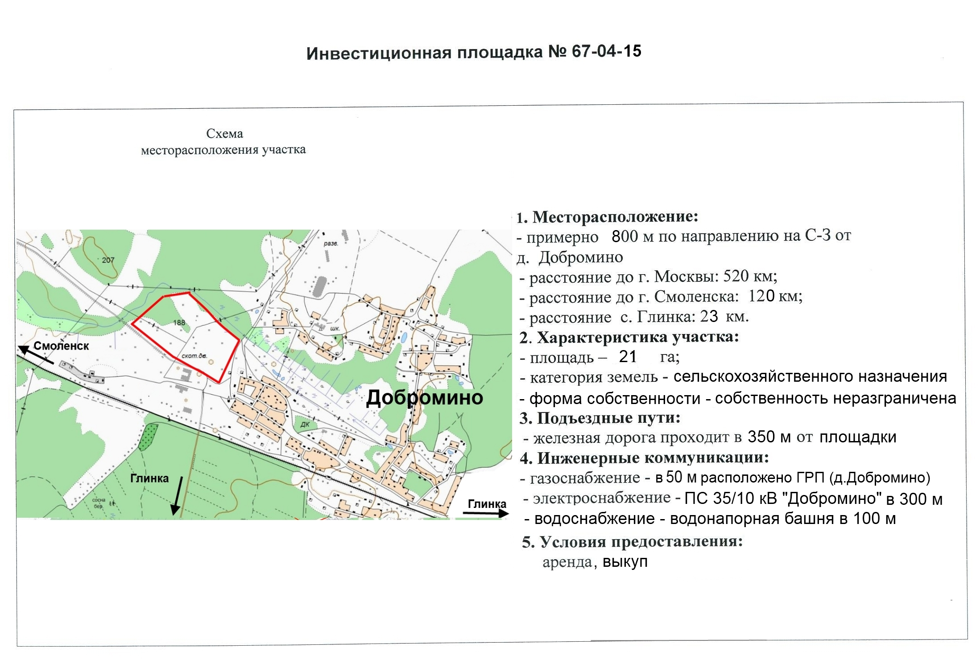
Глинковский
район
Смоленской
области
Инвестиционные площадки
Инвестиционная площадка № 67-04-15
Местоположение: Глинковский район, Доброминское сельское поселение, 800 м на северо-запад от д. Добромино; - расстояние до г. Москвы: 520 км; - расстояние до г. Смоленска: 120 км; - расстояние до центра с. Глинка: 23 км.
Характеристика участка | Площадь | 21 га
 | Категория земли | земли сельскохозяйственного назначения
 | Форма собственности | государственная
 | Приоритетное направление использования | для сельскохозяйственного производства
Инженерные коммуникации | Электроснабжение | ближайший центр питания ПС Добромино 35/10 на расстоянии 0,3 км до границы земельного участка по прямой, резерв мощности для технологического присоединения 2,29 МВА
 | Газоснабжение | ГРП (давление 6 кг/кв.см) на расстоянии 150 м. Возможное потребление 420 куб. м./ч. Сроки тех. присоединения - 6 месяцев. Стоимость тех. присоединения - 3 млн. руб. (за 1 км)
 | Водоснабжение | точка подключения на расстоянии 100 м , максимальная мощность 20 куб.м/час, сроки тех. присоединения 1 месяц., стоимость согласно смете
 | Водоотведение | самостоятельная установка емкостей для канализационных стоков
Подъездные пути | автомобильная дорога «Глинка-Добромино» с песчано-гравийным покрытием, на расстоянии 20 м, железная дорога на расстоянии 350 м
Условия предоставления | Арендаориентировочно-3200 руб. в год
11

Slide 12
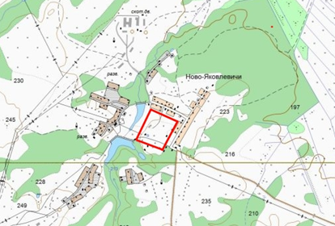
Глинковский
район
Смоленской
области
Инвестиционные площадки
Инвестиционная площадка № 67-04-17
Местоположение: Глинковский район, Глинковское сельское поселение, д. Ново-Яковлевичи; - расстояние до г. Москвы: 550 км; - расстояние до г. Смоленска: 100 км; - расстояние до центра с. Глинка: 7 км.
Характеристика участка | Площадь | 5 га
 | Категория земли | земли сельскохозяйственного назначения
 | Форма собственности | государственная
 | Приоритетное направление использования | для сельскохозяйственного производства
Инженерные коммуникации | Электроснабжение | ближайший центр питания ПС Глинка 110/35/10 на расстоянии 4,2 км до границы земельного участка по прямой, резерв мощности для технологического присоединения 3,7 МВА
 | Газоснабжение | точка подключения на расстоянии 5 км от участка (давление 3 кг/кв. см.). Возможное потребление 420 куб. м /час. Сроки тех. присоединения - 6 мес. Стоимость тех. присоединения - 3 млн. руб. (за 1 км)
 | Водоснабжение | точка подключения на расстоянии 450 м от площадки,, максимальная мощность 20 куб.м./час, сроки тех. присоединения - 1 месяц., стоимость согласно смете
 | Водоотведение | самостоятельная установка емкостей для канализационных стоков
Подъездные пути | автомобильная дорога «Глинка-Ново-Яковлевичи» с асфальтированным покрытием на расстоянии 70 м, железнодорожная станция на расстоянии 5 км
Условия предоставления | Аренда ориентировочно-48330 руб. в год.
12

Slide 13




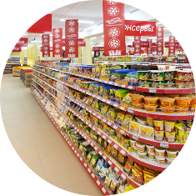
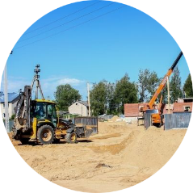


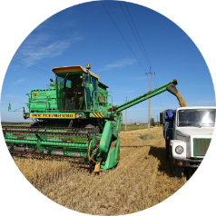

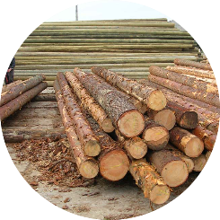
Глинковский
район
Смоленской
области
Малое предпринимательство
Число субъектов
малого и среднего
предпринимательства
Структура субъектов малого и среднего предпринимательства по сферам деятельности, %
110
По видам деятельности:
37
2
Оптовая и розничная торговля
Строительство
15
23
33
Сельское хозяйство
Заготовка и
переработка
древесины
Прочие
виды
13

Slide 14





Глинковский
район
Смоленской
области
Государственная поддержка субъектов малого и
среднего предпринимательства
Смоленской области
Реализация государственной политики в сфере развития малого и среднего предпринимательства осуществляется в рамках подпрограммы «Развитие малого и среднего предпринимательства в Смоленской области на 2014-2020 годы» областной государственной программы «Экономическое развитие Смоленской области», включая создание благоприятного предпринимательского и инвестиционного климата на 2014-2020 гг.
Возмещение до 50% затрат на технологическое присое-динение к объектам электро-сетевого хозяйства мощ-ностью до 1,5 МВт
Возмещение до 50% затрат на уплату первого взноса (аванса) по договорам лизинга оборудования с российскими лизинговыми организациями
Возмещение до 30% затрат, связанных с приобретением оборудо-вания в целях модерни-зации и технического перевооружения произ-водственных мощностей
Департамент инвестиционного развития Смоленской области
214025, г. Смоленск, ул. Энгельса, д. 23
Сайт: dep.smolinvest.com
E-mail: invest-smolensk@yandex.ru, ofp@smolinvest.com
14

Slide 15












Глинковский
район
Смоленской
области
Герб
Сельское хозяйство
Производство основных видов продукции во всех категориях хозяйств
Число предприятий
6
5671
Т.
2764
Т.
250
Т.
Структура сельского хозяйства
зерно
картофель
овощи
8454
т.
617,6
т.
1,8
млн. шт.
молоко
мясо скота
и птицы
яйца
Основные задачи на период до 2020 года
Задачи ставятся на период ближайших трех лет
Внедрение современной ресурсосберегающей
техники и использование семян высоких репродукций
Вовлечение в оборот неиспользуемых земель сельскохозяйственного назначения
15

Slide 16











Глинковский
район
Смоленской
области
Государственная поддержка сельхозтоваропроизводителей (субсидии)
Растениеводство
Животноводство
Возмещение процентных
ставок по кредитам
Субсидии на возмещение части затрат на приобретение элитных семян.
Субсидии на оказание несвязанной поддержки в области растениеводства.
Субсидии на возмещение части затрат на проведение культуртехнических мероприятий и внесение мелиорантов, понижающих кислотность почв на мелиори-руемых землях, вовлекаемых в сельскохозяй-ственный оборот (проведение известкования и(или) фосфоритования почв).
Субсидии на возмещение части затрат на проведение гидромелиоративных мероприятий.
Субсидии на возмещение части затрат на закладку и уход за многолетними насаждениями.
Субсидии на оказание несвязанной поддержки в области производства рапса на семена.
Субсидии на поддержку племенного животноводства.
Субсидии на повышение продуктивности в молочном скотоводстве.
Субсидии на возмещение части затрат на прирост поголовья молочных коров.
Субсидия на возмещение части затрат на приобретение племенного молодняка крупного рогатого скота молочного направления в племенных стадах, зарегистрированных в государственном племенном регистре.
Субсидии на возмещение части затрат на реализацию мер по оздоровлению от вируса лейкоза крупного рогатого скота.
Субсидии на возмещение части затрат на содержание высокопродуктивного поголовья молочных коров.
Субсидии на возмещение части затрат на уплату процентов по краткосрочным кредитам на производство и(или) переработку продукции растениеводства и(или) животноводства.
Субсидии на возмещение части затрат на уплату процентов по кредитам, полученным крестьянскими (фермерскими) хозяйствами, гражданами, ведущими личное подсобное хозяйство, и сельскохозяйственными коопера-тивами (кроме кредитных).
Субсидии на возмещение части затрат на упла-ту процентов по инвестиционным кредитам.
Модернизация объектов
АПК и приобретение с/х техники
Развитие сельских
территорий
С/х страхование
Субсидии на возмещение части затрат на уплату страховой премии, начисленной по договору сельскохозяйственного страхования в области растениеводства и(или) животноводства.
Субсидии на возмещение части затрат на приобретение сельскохозяйственной техники для производства сельскохозяйственной продукции.
Субсидии на возмещение части затрат на приобретение сельскохозяйственной техники и(или) оборудования для производства и(или) первичной обработки льна-долгунца.
Субсидии на возмещение части затрат на приобретение оборудования для убойных пунктов (цехов).
Социальные выплаты на строительство (приобретение) жилья в сельской местности гражданам, в том числе молодым семьям и молодым специалистам.
.Субсидии на развитие газификации в сельской местности.
Субсидии на развитие водоснабжения в сельской местности.
Субсидии на реализацию мероприятия по комплексному обустройству площадок под компактную жилищную застройку в сельской местности.
Грантовая поддержка местных инициатив граждан, проживающих в сельской местности.
Грантовая поддержка
Гранты на создание и развитие крестьянского (фермерского) хозяйства начинающим фермерам.
Гранты на развитие семейных животновод-ческих ферм на базе крестьянских хозяйств, включая индивидуальных предпринимателей.
Гранты сельскохозяйственным потребитель-ским кооперативам для развития материально-технической базы.
16

Slide 17


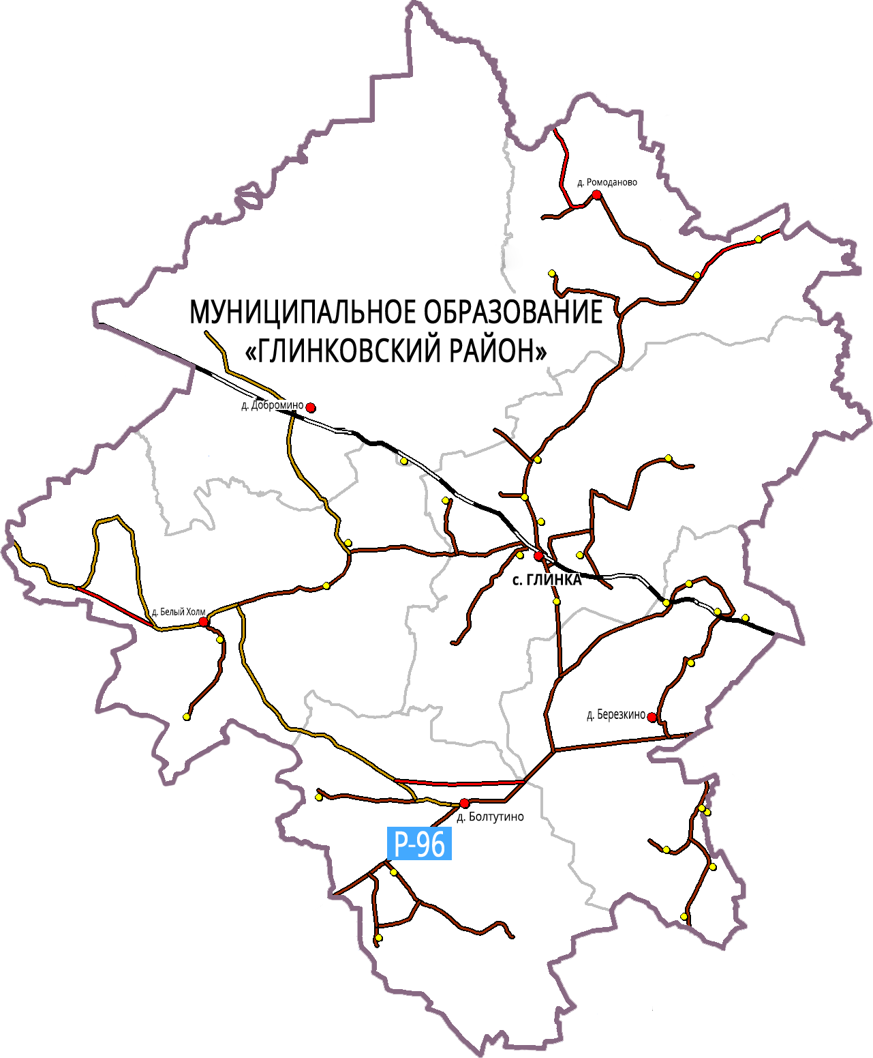



Глинковский
район
Смоленской
области
Транспорт
334,8 км
Общая протяженность дорог
1 автодорога общего пользования регионального значения:
Р-96 Спас-Деменск-Ельня-Починок
1 железнодорожная магистраль:
Смоленск-Фаянсовая
Автодороги в муниципальной собственности:
59,1 км грунтовые
2,1 км асфальтобетонные
35,1 км прочие
17

Slide 18









Глинковский
район
Смоленской
области
Связь
1
организация, оказывающая услуги связи
Смоленский филиал ПАО «Ростелеком»
9
4
оператора сотовой связи
почтовых отделений связи
«МТС»
«Билайн»
«Теле-2»
«Мегафон»
Активно работает сеть интернет, интерактивное телевидение
18

Slide 19


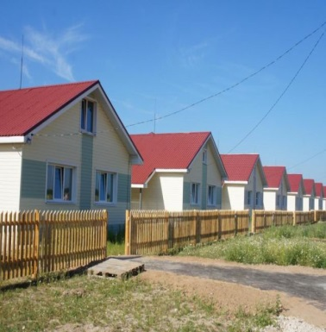
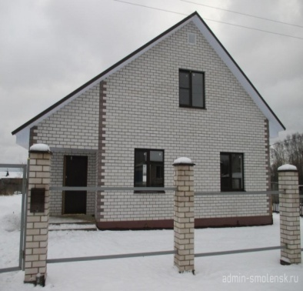



Глинковский
район
Смоленской
области
Герб
Строительство
Общая площадь
жилищного фонда
171,2
тыс. кв. м.
100,2%
к уровню 2016 года
Социальная сфера
Количество введенного
в эксплуатацию жилья
В районе реализуется муниципальная программа «Обеспечение жильем молодых семей» на 2015 -2020 годы. В 2017 году за счет получения социальной выплаты улучшили свои жилищные условия три молодые семьи.
0,2 тыс. кв. м.
19

Slide 20


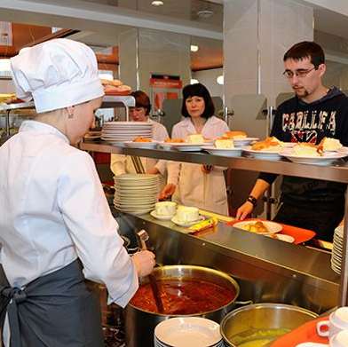





Глинковский
район
Смоленской
области
Потребительский рынок товаров и услуг
Количество предприятий
розничной торговли
Общественное питание
3
28
Оборот розничной торговли
4
Бытовое обслуживание
67,5
млн. руб.
333
кв.м.
Обеспеченность населения торговыми площадями
на 1 тыс. чел.
20

Slide 21
Глинковский
район
Смоленской
области
Финансовая деятельность
Финансовые организации, осуществляющие деятельность
Структура доходов, млн. руб.
Банки
Дополнительный офис Смоленского ОСБ № 8609/0111 ПАО Сбербанка РФ
Структура расходов, млн. руб.
21

Slide 22
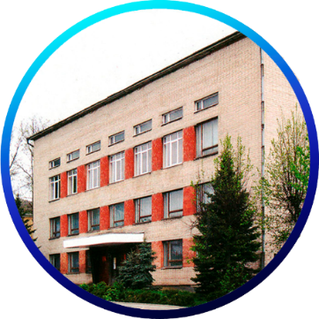



Глинковский
район
Смоленской
области
Герб
Образование
9
5
2
2
Муниципальных
образовательных
учреждений
Учреждений общего образования
Учреждений дошкольного образования
Учреждений дополнительного образования
Общее
образование
МБОУ «Белохолмская общеобразовательная школа»
МБОУ «Дубосищенская общеобразовательная школа»
МБОУ «Доброминская средняя школа»
МБОУ «Глинковская средняя школа»
МБОУ «Болтутинская средняя школа»
Численность школьников
324 чел.
Дополнительное
Образование Обучаются 543 чел.
МБОУ ДО «Дом детского творчества»
МБОУ ДО «Детско-юношеская спортивная школа»
Дошкольное
образование
МДОУ детский сад «Солнышко»
МДОУ детский сад «Чебурашка»
22

Slide 23

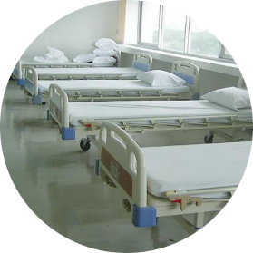



Глинковский
район
Смоленской
области
Герб
Здравоохранение
Сеть медицинских учреждений
ОГБУЗ «Глинковская ЦРБ» | 1
Фельдшерско-акушерские пункты | 11
0,02тыс.
Количество
коек
10
чел.
Численность
врачей в
районе
78
чел.
Обеспеченность
медицинскими
работниками
(на 10 тыс. чел.)
23
Notes:
10

Slide 24



Глинковский
район
Смоленской
области
Герб
Спорт
Численность населения, занимающаяся физкультурой и спортом
809 чел.
15 спортивных объектов
Спортивная площадка
1спортивная школа
МДОУ ДО «Детско-юношеская спортивная школа»
В 2017 г. проведено
14 спортивно-массовых мероприятий
24

Slide 25
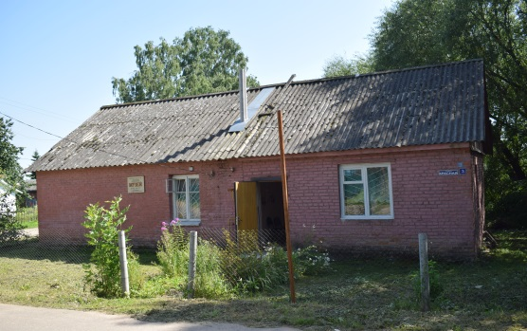

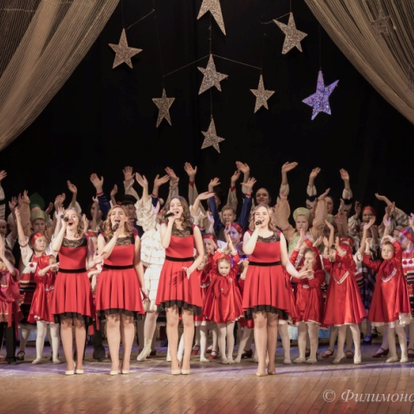
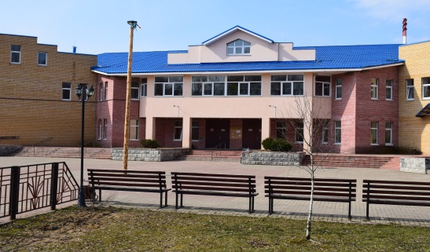


Глинковский
район
Смоленской
области
Культура
«Глинковский культурно-просветительный центр»
10
Клубные
учреждения
Глинковский районный краеведческий музей
11
В 2017 г. проведено
1 660 мероприятий в сфере культуры
Библиотеки
В 55 клубных формированиях занимаются 420 человек
1
В библиотеках зарегистрировано 3 332 читателей, книговыдача 94 088 экземпляров
Музеи
25

Slide 26

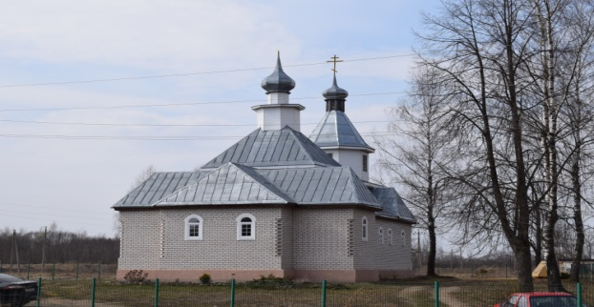
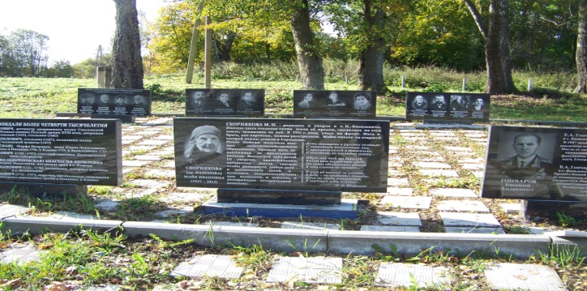
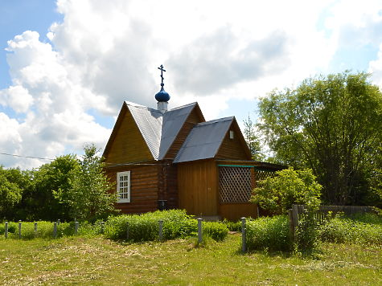


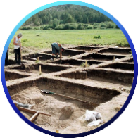





Глинковский
район
Смоленской
области
Туризм
Церковь Николая Чудотворца
33
фото
Объекта культурного наследия
Мемориально-исторический комплекс «На службе отечеству»
2
Событийный туризм
Церкви
Часовня Казанской иконы Божией Матери
20 апреля - открытый фестиваль фортепианной музыки «Волшебный рояль»
Приоритетные направления:
7 октября - открытый молодежный фестиваль «Молодая волна»
94
Культурно-
познавательный
Рекреационный
Объекта археологического наследия
Сельский и
экологический
Религиозный
26

Slide 27
Глинковский
район
Смоленской
области
SWOT-анализ
Сильные стороны S | выгодное транспортно-географическое положение наличие сырья: песчаногравийной смеси, торфа, цементного сырья близость к региональному центру (г. Смоленск) наличие газопроводных сетей
Слабые стороны W | отсутствие свободного жилья низкая численность населения, в том числе трудоспособного дефицит высококвалифицированных кадров недостаточная обеспеченность производственных площадок объектами инфраструктуры мелкоконтурные земельные участки развитие малых форм хозяйствования
Возможности O | вовлечение в оборот неиспользуемых сельскохозяйственных угодий развитие сельскохозяйственного туризма развитие жилищного строительства строительство промышленных предприятий
Угрозы T | сохранение естественной убыли и демографическое старение населения отток молодежи из района
27

Slide 28

Глинковский
район
Смоленской
области
Герб
Контакты
ГЛАВА МУНИЦИПАЛЬНОГО ОБРАЗОВАНИЯ
«ГЛИНКОВСКИЙ РАЙОН» СМОЛЕНСКОЙ ОБЛАСТИ:
Департамент инвестиционного развития Смоленской области:
Калмыков
Михаил Захарович
Телефон: (48165) 2-11-44
E-mail: glinka@admin-smolensk.ru
Сайт: glinka.admin-smolensk.ru
Телефон: (4812) 20-55-20
Факс: (4812) 20-55-39
E-mail: dep@smolinvest.com
Сайт: dep.smolinvest.com
ЗАМЕСТИТЕЛЬ ГЛАВЫ МУНИЦИПАЛЬНОГО ОБРАЗОВАНИЯ
«ГЛИНКОВСКИЙ РАЙОН» СМОЛЕНСКОЙ ОБЛАСТИ:
ООО «Корпорация инвестиционного развития»:
Телефон: (4812) 77-00-22
E-mail: smolregion67@yandex.ru
Сайт: corp.smolinvest.com
Саулина
Галина Александровна
Телефон: (48165) 2-11-33
28

